Slide 1
Здравствуйте, ребята!
Вуща, няврамыт!
Сегодня мы поговорим о профессиях будущего!
Давайте поговорим про профессии будущего – новые и перспективные. Потому что задуматься над вопросом «Кем быть в будущем?» и начинать делать шаги в освоении новых профессий стоит уже сейчас.

Slide 2
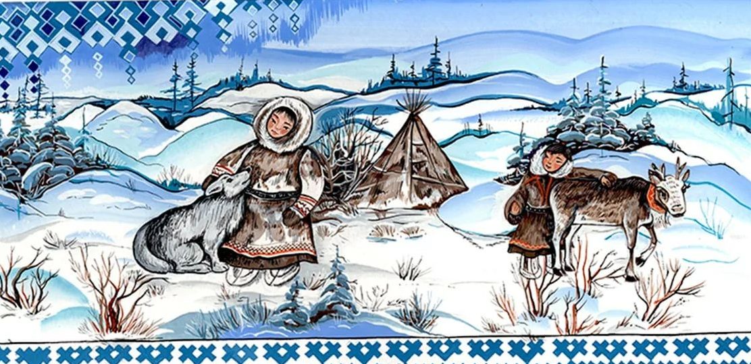
Есть отрасли, которые находятся на грани исчезновения, а значит исчезнут люди владеющие навыками оленеводов, рыбаков, мастерицы (традиционного шитья) и это очень печально.

Slide 3

В рамках лекции о человеческом капитале после 4-й индустриальной революции Кристофер Писсаридес (лауреат Нобелевской премии по экономике) обозначил лишь 6 отраслей, в которых роботы не смогут полностью заменить человека.
По крайней мере, в ближайшие 20-30 лет это:
Медицина.
Образование.
Недвижимость.
Домохозяйство.
Гостеприимство.
Персональные услуги.
Так что, ребята, ВРАЧИ, УЧИТЕЛЯ будут востребованы в ближайшем будущем.

Slide 4
НОВЫЕ ПРОФЕССИИ
Дизайнер виртуальной реальности
Эксперты прогнозируют существенный рост рынка VR-устройств.
Миллионы людей будут проводить большую часть свободного времени в виртуальной реальности, которую и будут проектировать дизайнеры нового поколения. Они будут создавать виртуальные офисы для дистанционных переговоров, музеи, муниципальные учреждения и многое другое.
Разработчики робоэтики
Или адвокаты по робоэтике. Они будут выступать посредниками между человеком и искусственным интеллектом. В задачи специалистов будет входить разработка этических норм, в соответствии с которыми роботы смогут существовать среди живых людей. Потребность в профессии обусловлена возможным появлением «плохих» машин, способных намеренно причинить вред людям.

Slide 5
Веб-разработчик
Перед тем как настраивать рекламу нужно подготовить площадку, на которую покупателя будут вести. В большинстве случаев такой площадкой является веб-сайт. Его разработкой занимается веб-разработчик.
Программист
Умение работать с кодом – навык, за который крупнейшие мировые компании готовы платить огромные деньги. За опытными программистами идет настоящая охота.
В ближайшие 10 лет ожидается большой спрос на разработчиков мобильных приложений под iOS и Android, это одна из самых востребованных профессии к 2025 году.
Разработчик домашних роботов
Специальность существует уже сегодня и в будущем продолжит набирать популярность. Эксперты полагают, что к 2030-му году человек сможет полностью избавиться от хлопот по дому, передав всю бытовую работу машинам.

Slide 6

Виртуальные экскурсоводы и digital-комментаторы
Вы испытываете катарсис, когда соприкасаетесь с произведениями искусства в музеях, в картинных галереях? Эксперты полагают, что совсем скоро виртуальные экскурсии вытеснят до 80% реальных помещений культурных объектов. Здесь то и пригодятся digital-комментаторы и экскурсоводы, владеющие VR-технологиями.
Космический гид
Ученые говорят о том, что к началу 2030-х годов космический туризм перестанет быть редкостью и станет вполне доступным для обеспеченных людей.
В связи с этим станут востребованными гиды, которые будут сопровождать путешественников в полетах к звездам. И если на начальном этапе ими могут стать космонавты, то в дальнейшем специальность может появиться даже в рядовых ВУЗах.

Slide 7

Специалист по восстановлению экосистем
Примерно к 2030-му году ресурсы планеты могут серьезно истощиться в связи с существенным ростом населения. Речь идет не только о невосполняемой нефти, но и о животных, растениях. В этой ситуации потребуются инженеры, которые займутся восстановлением окружающей среды. В частности, они смогут «возродить» вымершие виды животных и растений, используя ранее собранный генетический материал.
Инженер по разработке устройств постоянного питания
В ближайшие 5-10 лет может быть завершен переход к устойчивой энергетике – на всей территории планеты начнут использовать энергию солнца и ветра в качестве основного источника питания. Единственная проблема – невозможность эксплуатации приборов в облачную и безветренную погоду. Потому разработчики устройств постоянного питания станут особенно востребованными.

Slide 8

Профессии будущего
Боди-дизайнер
Биоинженерия должна совершить прорыв уже к середине 2020-х годов. В будущем человек сможет с легкостью менять ткани и даже органы. Возможности медицины и пластической хирургии помогут людям становиться такими, какими бы они хотели себя видеть. А боди-дизайнеры смогут воплотить желания конкретного человека в макеты, которыми хирурги будут руководствоваться в ходе работы.
Сити-фермер
Он будет заниматься полезным озеленением мегаполисов. Вполне возможно, что в будущем большие города смогут самостоятельно обеспечивать себя овощами и фруктами – они будут выращиваться прямо на крышах и фасадах небоскребов.

Slide 9

Куда поступать, чтобы оставаться в тренде
Не место красит человека. Поступать можно куда угодно, главное – следить за новшествами, научными открытиями и разработками в своей отрасли. Не так важно, будете вы учиться на биолога, хирурга, программиста или психолога – ключевым требованиям становится следование современным профессиональным тенденциям. При этом настоятельно рекомендовано высшее образование. Даже если вы не будете работать по специальности, интеллектуальное развитие в ВУЗе обычно более мощное, чем в техникуме или колледже.

Slide 10

Нарисуй себя через 20 лет представь себя, каким ты станешь?
Какая профессия будет у тебя?

Slide 11
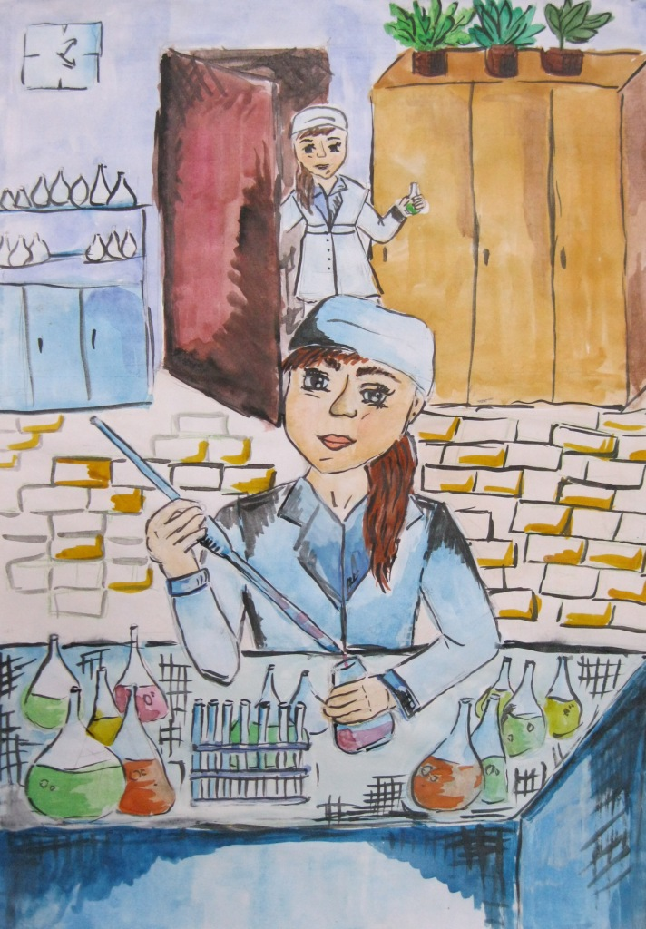
Химик
Лаборант

Slide 12
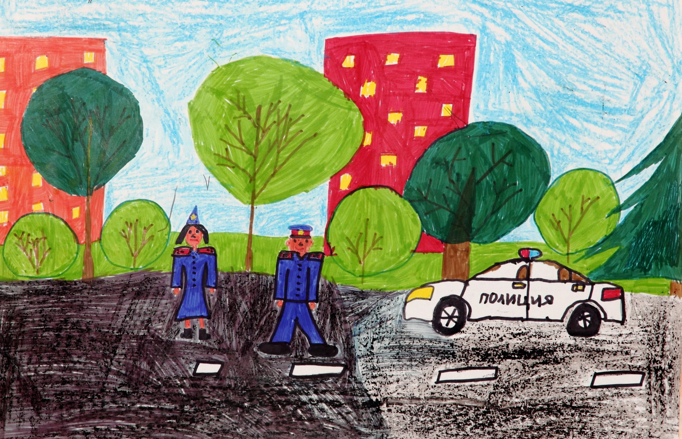

Slide 13
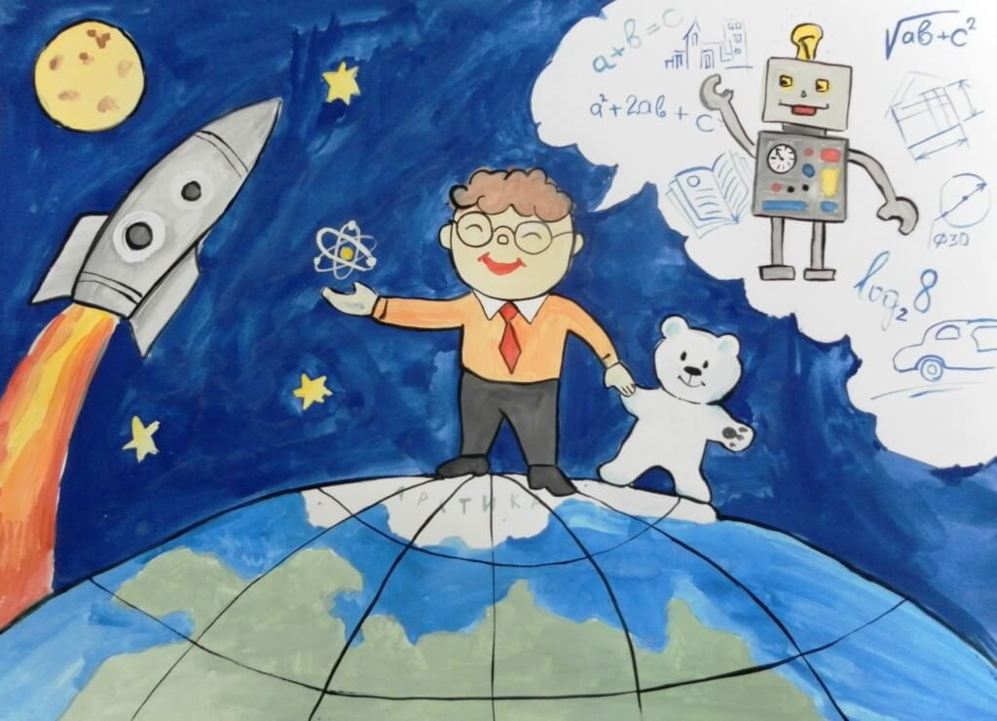

Slide 14
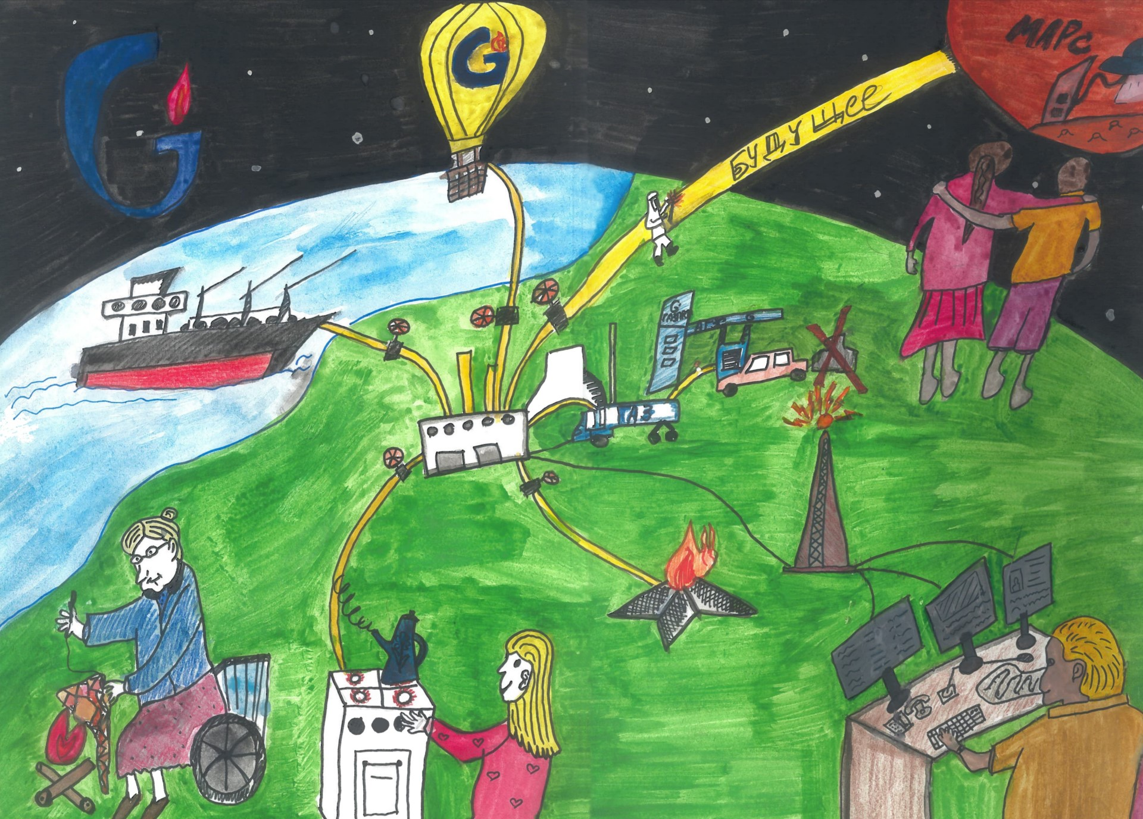

Slide 15
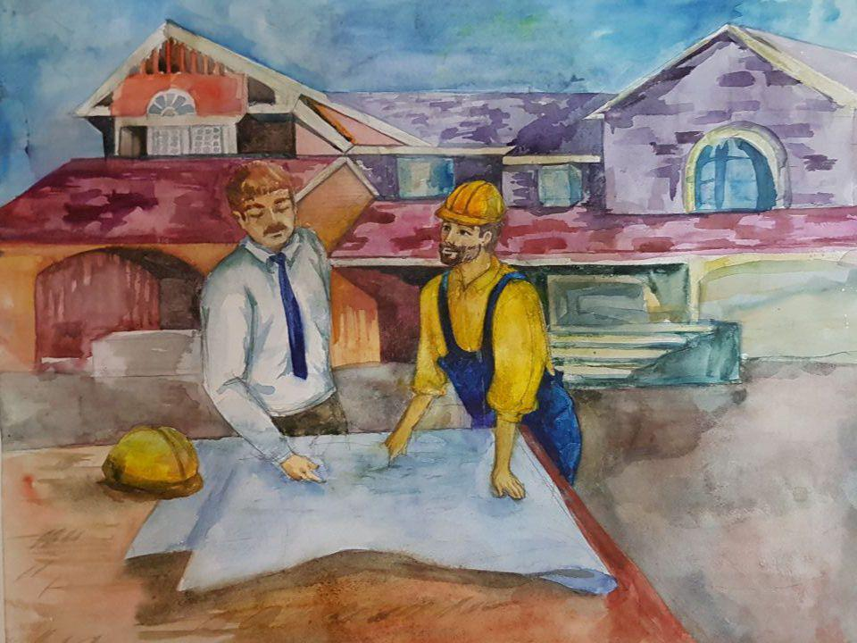
Инженер строитель

Slide 16
Спасибо, ребята!
Жду ваших работ
Отправь фотографию своего рисунка на электронную почту: belavskay@rambler.ru

